Slide 1

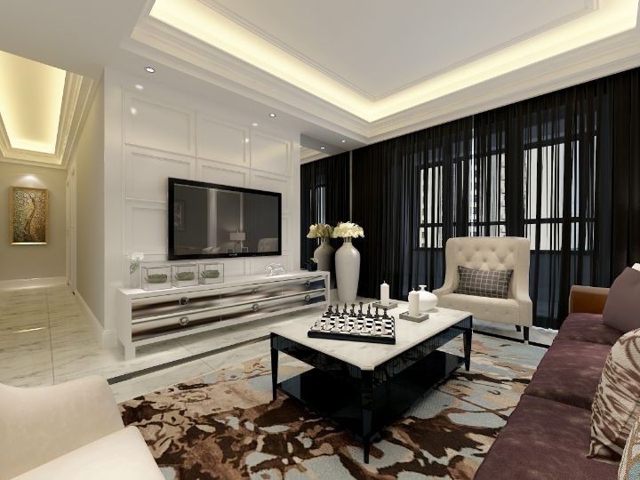
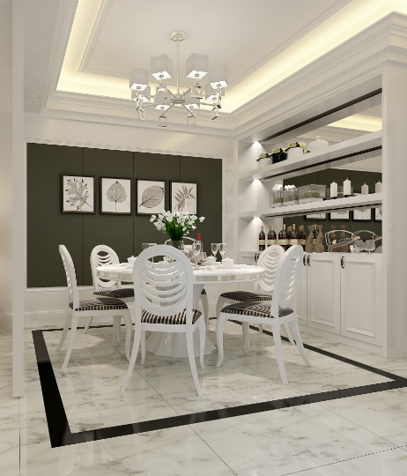
HomeCraft
第九組 許勇晉 郭祐勛 宋睿哲

Slide 2
背景
動機
目的
需求
目錄

Slide 3
隨著城市人口密集化程度的上升，但可利用的土地卻有限制，導致土地的價格節節上漲，為了擴展生活的空間，數也數不盡高樓大廈紛紛林立而起，人們居住的樓層越來越高，但實際上能用的坪數卻還是一樣少。
如何購買家具、如何精美的佈置已經變成了一門學問。
。
背景
趨勢

Slide 4
動機
有些時候，想買新的家具放置在家裡，往往都要先量尺寸再去賣場挑選，到了賣場，找到心儀的家具，但不知道是不是和擺在家裡。買了之後，發現放的位置不是很滿意，還要花費時間去搬動。

Slide 5
目的
利用AR技術，我們可以讓虛擬家具與現實場景做互動，以便於解決購買家具時的困擾。
這個APP需要做到以下幾點
家中便能比較空間與家具的大小。
在購買前便知道此家具購買後，對於整體的美觀是否滿意。
擺放家具時，需讓家具能夠做各角度的旋轉及移動。
即便處在沒有網路的情況下，也能夠佈置。

Slide 6
设计说明
把自己的设计亮点尽量发挥到极致，然后全部的列出来，相信业主会被你感动哭了…
購買家具時的困擾：
量測空間時，可能會因為周圍的擺設導致難以測量。
需要親自至家具行挑選家具。
無法在購買時得知該家具擺設後的觀感。
若運送到家中才發現不合適，退換貨容易造成買賣雙方的困擾。
需求
分析

Slide 7
设计说明
把自己的设计亮点尽量发挥到极致，然后全部的列出来，相信业主会被你感动哭了…
偵測平面：能夠偵測現實環境並將平面顯示出來。
放置家具：點擊平面的任意一處即可放置想要的家具。
移動：可以任意移動已放置在平面上的家具。
旋轉：可以任意旋轉已放置在平面上的家具。
刪除：可以選擇單一家具刪除或者清空已擺放的所有家具。
功能
說明

Slide 8
系統架構
使用案例
工艺
效果
類別圖
UML

Slide 9
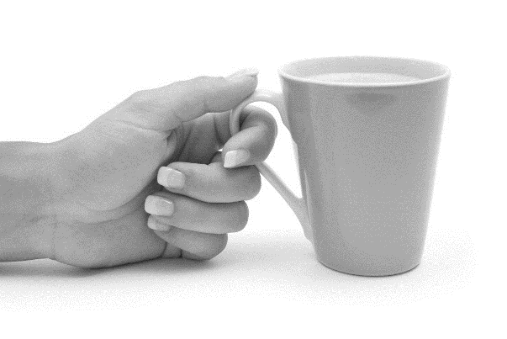
系統架構

Slide 10
使用
案例

Slide 11
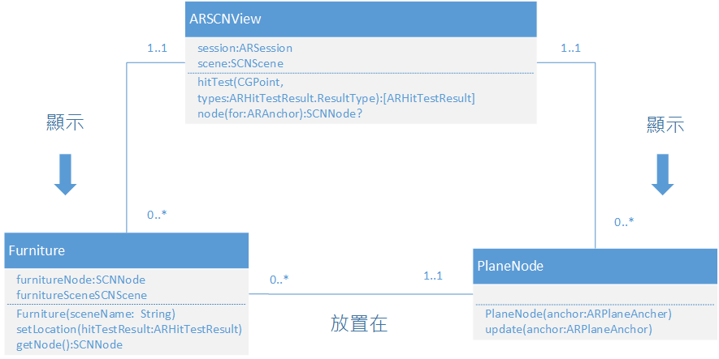
類別圖

Slide 12
妈妈：给我一个大人的空间，长大了还您一个科学家！
Resource Required
工具
Xcode 9.0
iPhone6s、iPad 2017
宋睿哲：整合、家具匯入、支援
許勇晉：功能撰寫、UML圖繪製
郭祐勛：UI設計、實作、報告撰寫
人員分配

Slide 13
Schedule
月份 | 工作項目
9月 | 題目發想，確立製作方向
10月 | 研讀ARKit 官方Document
11月 | UI設計、實作AR平面偵測、家具模型蒐集繪製
12月 | 找UI相關的第三方資源、AR物體呈現
1月 | 實作UI介面、AR物體的移動&刪除、匯入家具
2月 | AR家具的旋轉、調整家具大小、整合程式
3月 | UI介面調整、報告撰寫
4月 | APP穩定度及各場域的測試、錄製APP介紹影片
5月 | 完成報告、ppt、介紹影片

Slide 14
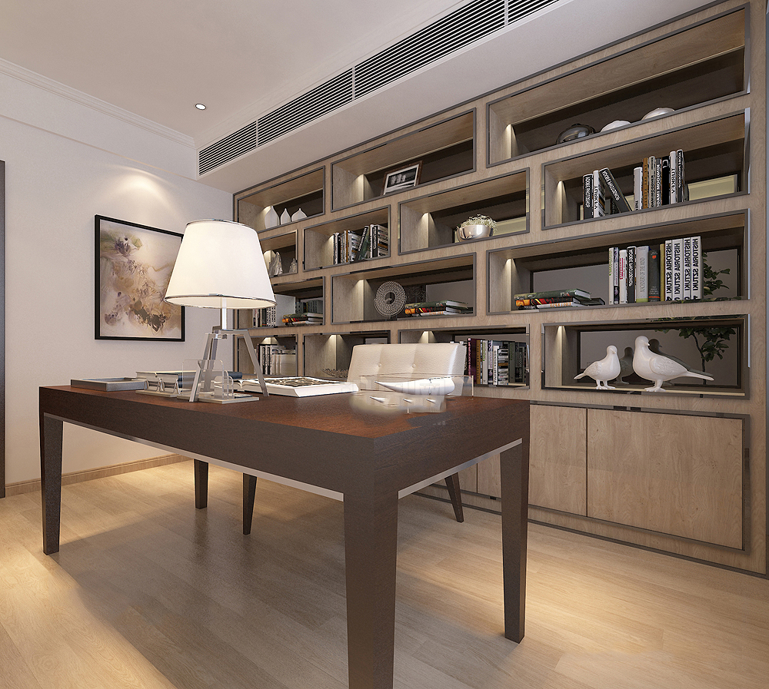
用一支好用的钢笔的品质，来比喻装修品质，
书房的设计自然流露…
Thanks for your watching~

